Slide 1


Slide 2
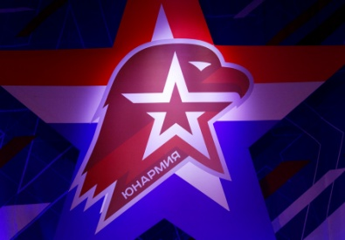
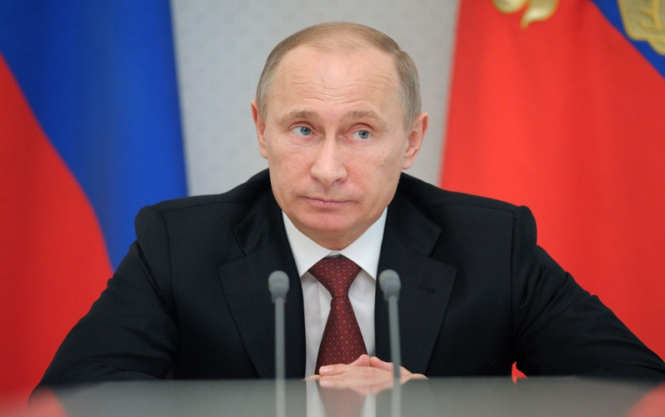
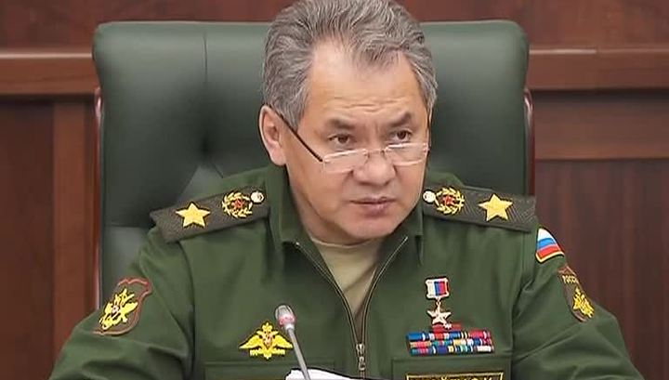
Создание «ЮНАРМИИ»
Указ президента Российской Федерации Владимира Путина от 29 октября 2015 года о создании Всероссийской общественно–государственной детско-юношеской организации «Российское движение школьников». Инициатива создания организации «ЮНАРМИЯ» принадлежит Министру обороны РФ генералу армии Сергею Шойгу.
Движение «ЮНАМИЯ» создано для объединения различных военно-патриотических организаций на территории РФ.

Slide 3
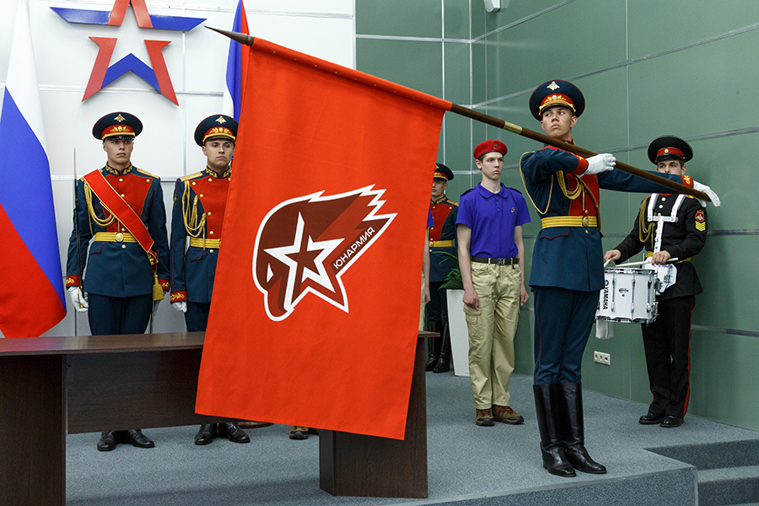
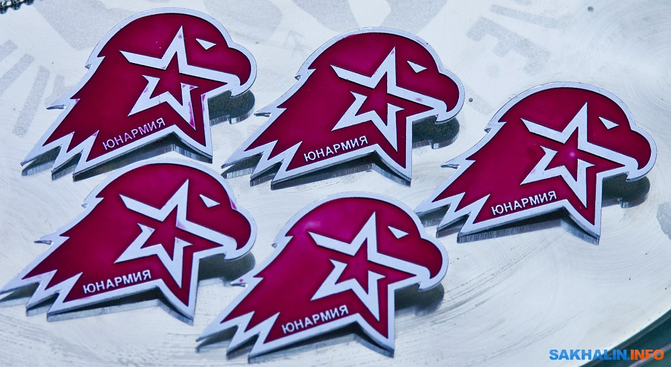
29 июля 2016 года движение «Юнармия» получило государственную регистрацию, и с этого момента организация получила свой флаг, эмблему, и стала юридическим лицом

Slide 4
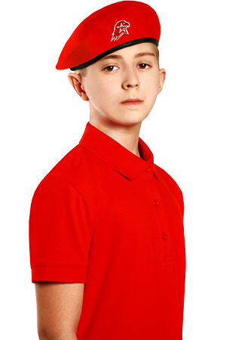
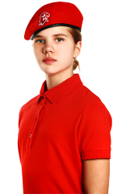
Цели организации
Главная заявленная
цель движения:
вызвать интерес у подрастающего поколения к географии, истории России и ее народов, героев, выдающихся ученых и полководцев. В движение вступить может любой школьник, военно-патриотическая организация, клуб или поисковый отряд. Предполагается, что члены движения в свободное от учебы время будут заниматься волонтерской деятельностью, принимать участие в культурных и спортивных мероприятиях, получать дополнительное образование, навыки оказания первой помощи

Slide 5
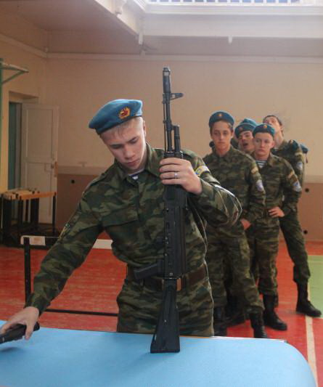
Задачи организации
Задача организации вырастить поколение, способное не только защищать Отечество с оружием в руках, но и отстаивать интересы России в мирных сферах. Юнармейцы будут активно изучать историю России, ее народов, героев, полководцев и выдающихся людей, заниматься начальной военной и спортивной подготовкой. Подростки в свободное от учебы время будут заниматься общественной деятельностью, принимать участие в культурных и спортивных мероприятиях, исторических олимпиадах, реконструкциях, Вахтах Памяти, поисковых экспедициях и других мероприятиях направленных на развитие личности.

Slide 6
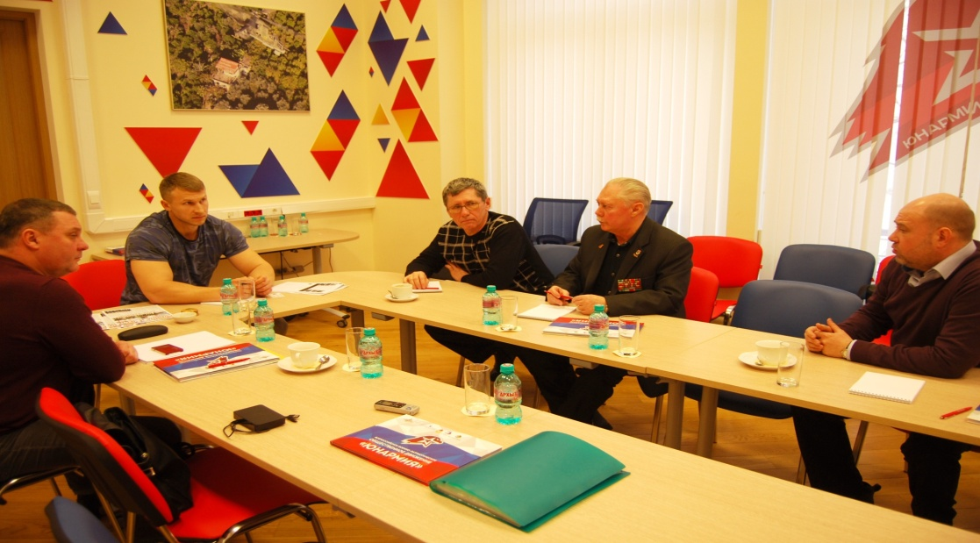
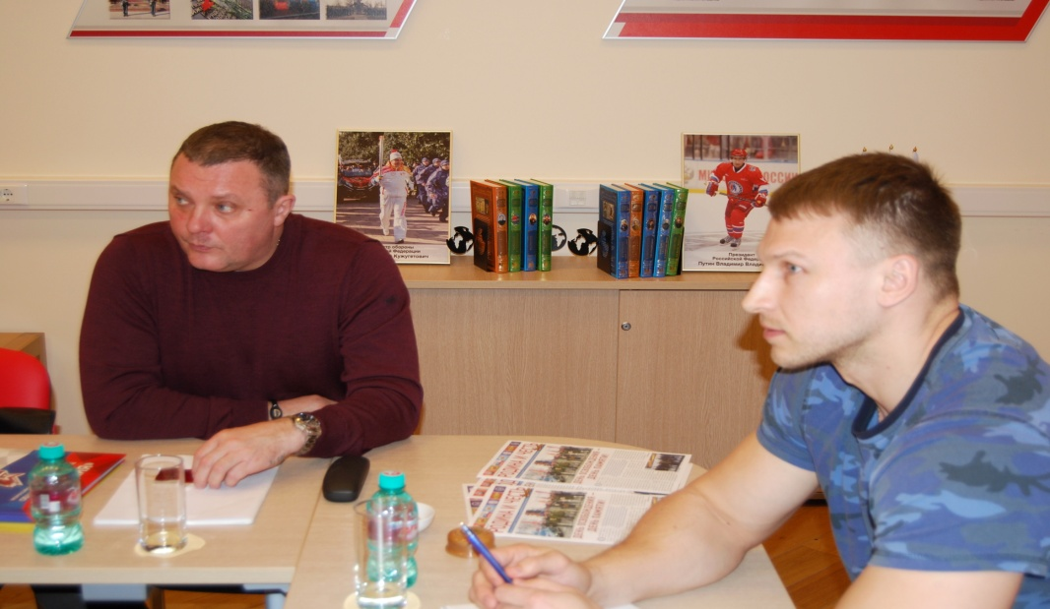
Встреча в Москве
Представители общественного движения Тверской области ВООВ ТОО «БОЕВОЕ БРАТСТВО», ТРО «РСВА», ТРО «СДР», Клуб «КРАСНАЯ ЗВЕЗДА» и помощник военкома Тверской области по военно-патриотической работе провели в г. Москва рабочую встречу с руководителем главного штаба Всероссийского военно-патриотического общественного движения «ЮНАРМИЯ» Дмитрием Труненковым. В дружеской беседе были рассмотрены пути развития общественного движения в Тверской области и оговорены вопросы сотрудничества всех общественных организаций военно-патриотического направления.

Slide 7
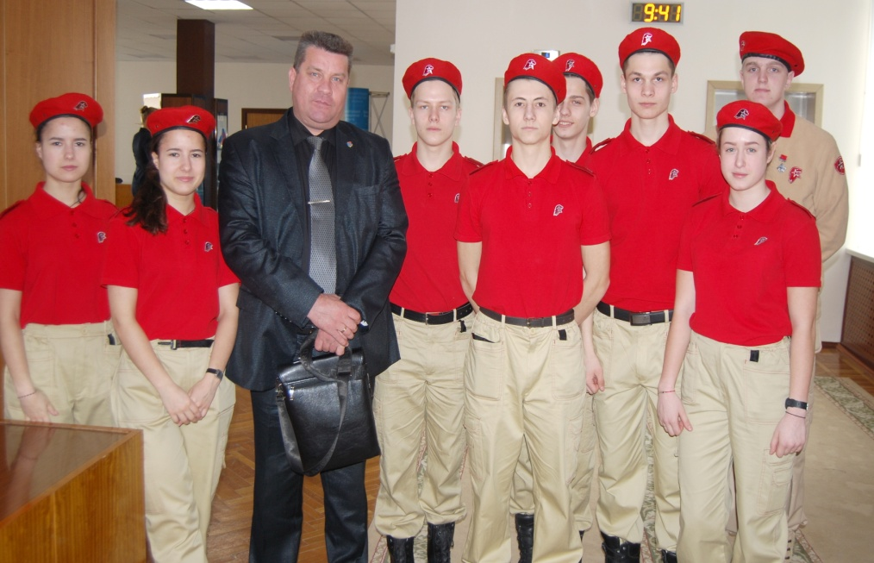
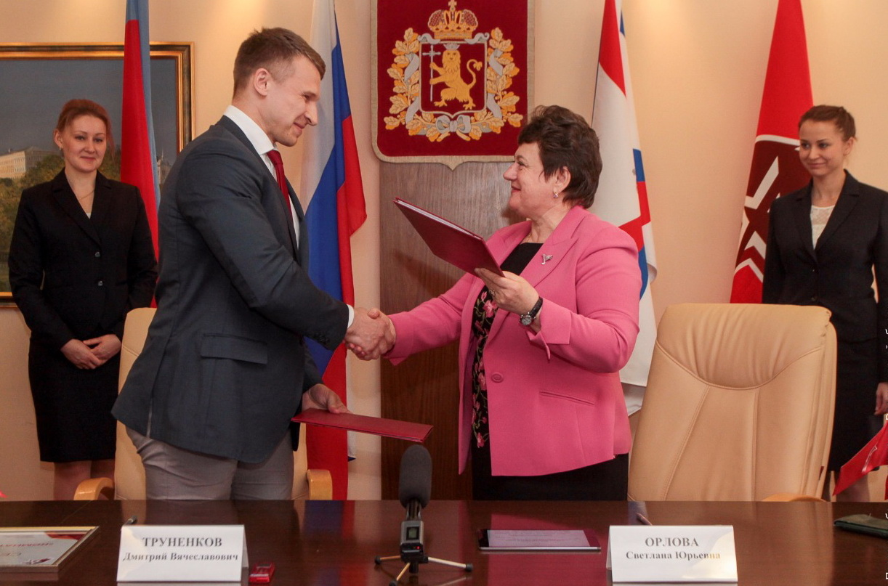
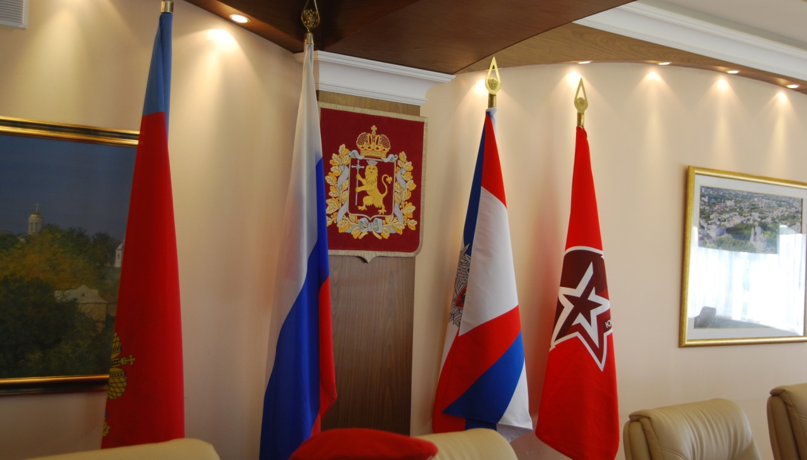
Открытие «Юнармейского» парка во Владимире, подписание соглашения о сотрудничестве между Владимирской областью и «Юнармией»

Slide 8
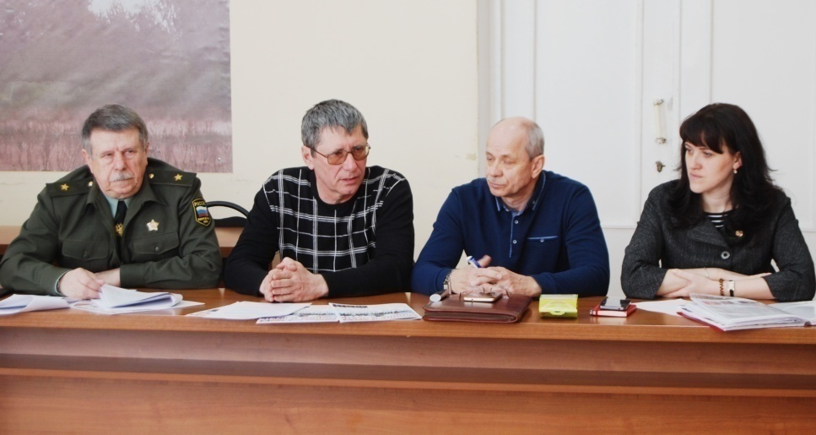
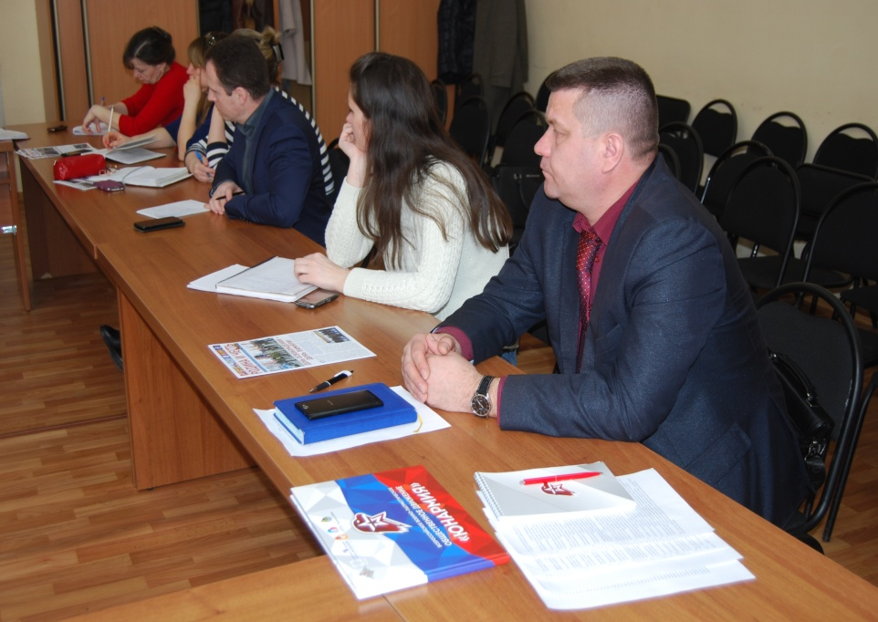
Выборы начальника штаба
18 апреля 2017 г. ВООВ ТОО «БОЕВОЕ БРАТСТВО» приняло участие в совещании проводимом в администрации Калининского района по вопросу создания штаба «ЮНАРМИИ». Совещание проводил заместитель Главы администрации Е.В.Чемодуров.
На совещании присутствовали представители комитета по делам молодежи, культуры и спорта, представители школ района, Генеральского клуба, ДОСААФ и многие другие. На совещании рассматривался вопрос о работе Калининского района в создании Юнармейского движения. Были предложены кандидатуры Начальника штаба «ЮНАРМИИ» в Калининском районе и создание штаба из представителей вышеуказанных организаций. Список кандидатов штаба будет отправлен на рассмотрение и утверждение в Региональный штаб «ЮНАРМИИ».

Slide 9
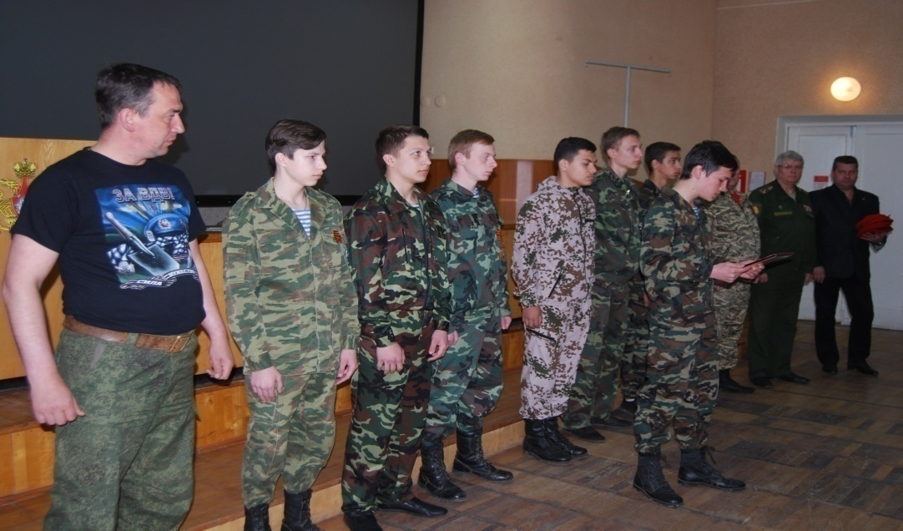
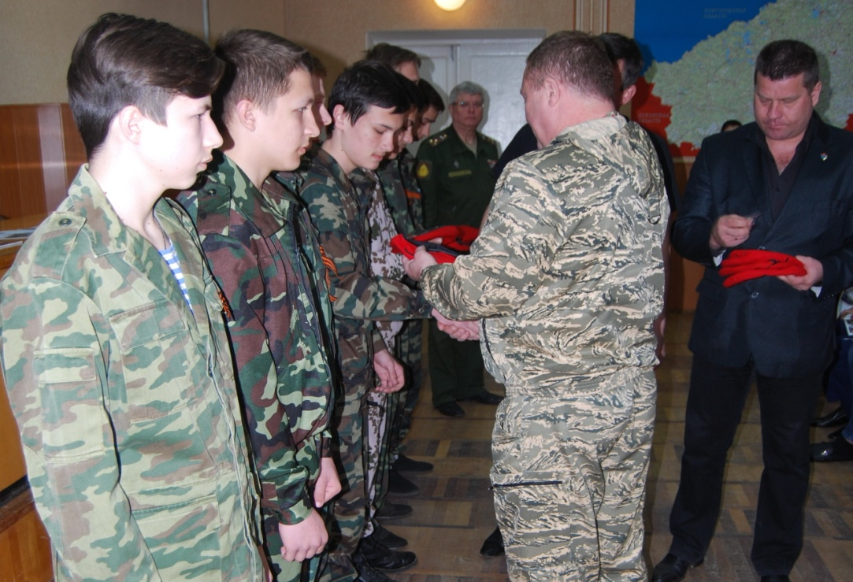
Военкомат. Клятва Юнармейцев.
4 мая 2017 года, в преддверии Дня Победы ВООВ ТОО «БОЕВОЕ БРАТСТВО» в Военном комиссариате города Твери провело торжественное принятие присяги Юнармейцев из поискового отряда Ордена Генерала армии В.Ф. Маргелова. Этот отряд существует уже очень давно и занимается патриотическим воспитанием молодежи, раскопками и поисками военных лет. Отряд возглавляют Николай и Мария Афонины.

Slide 10
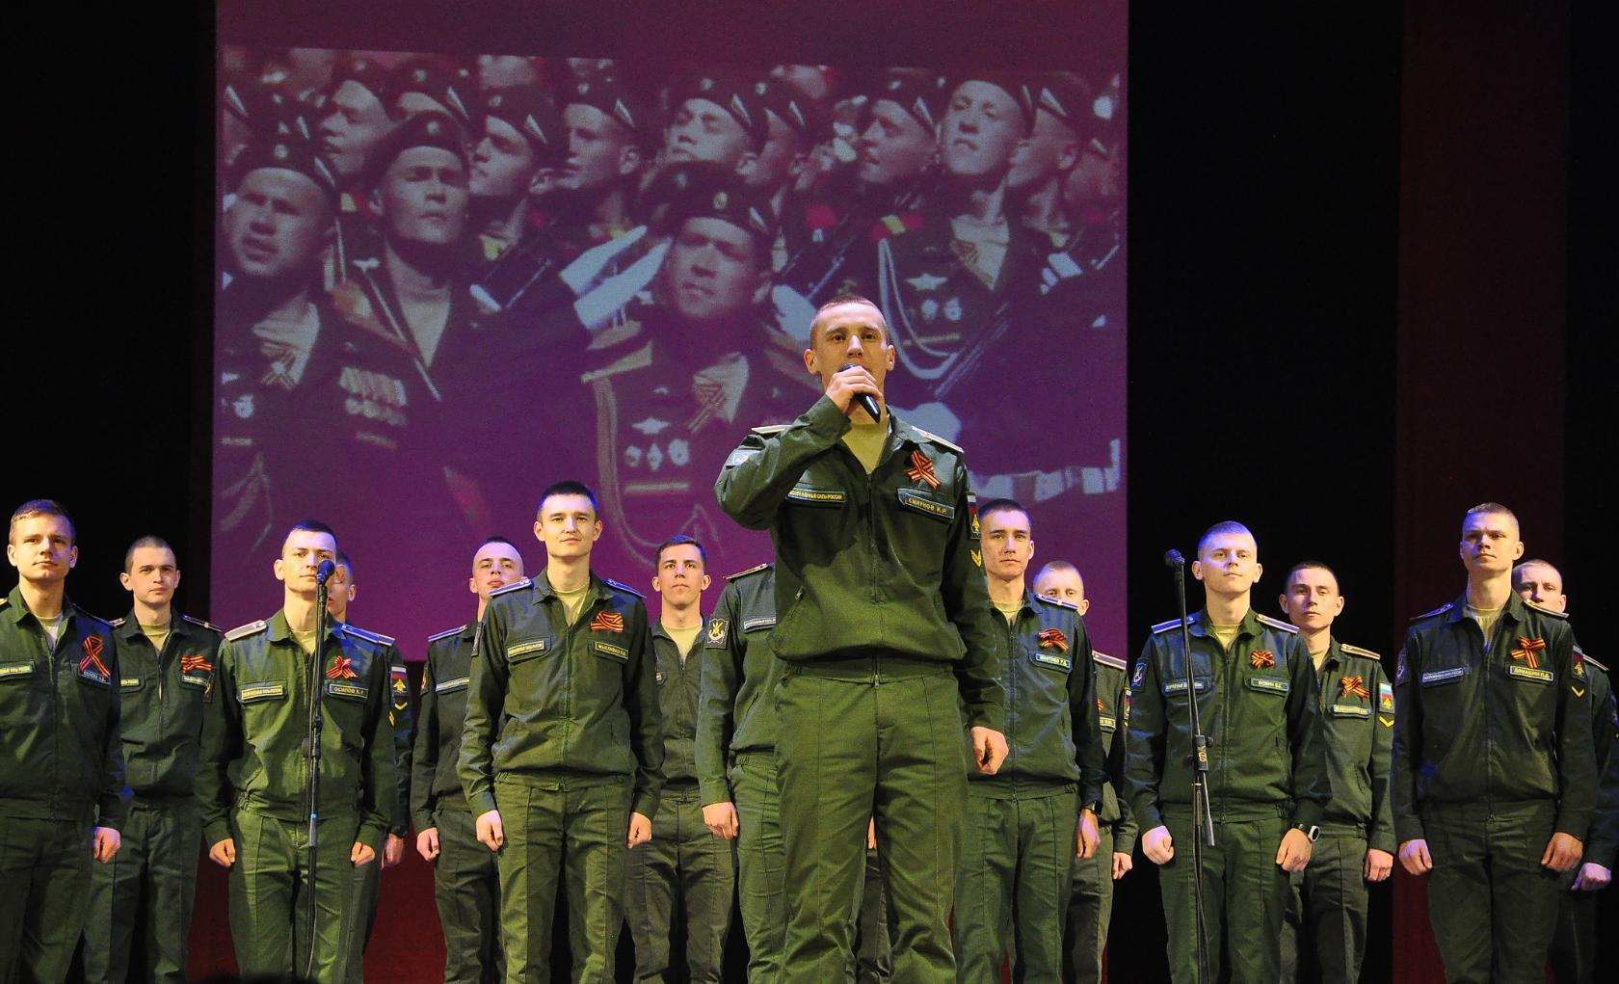
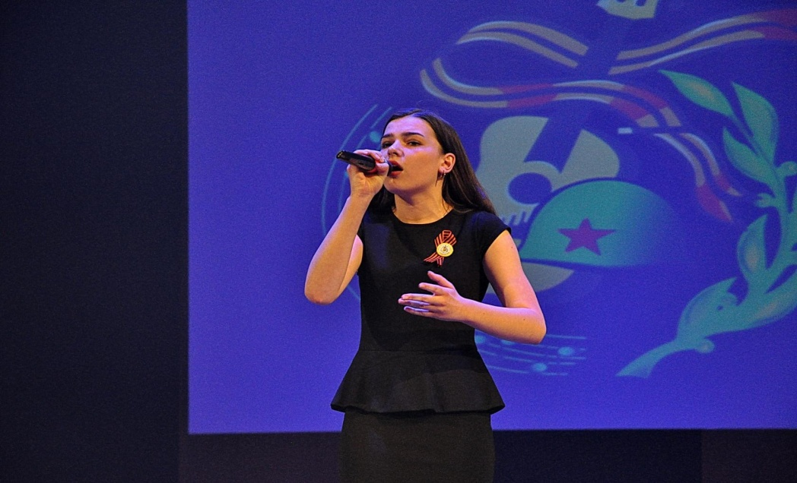
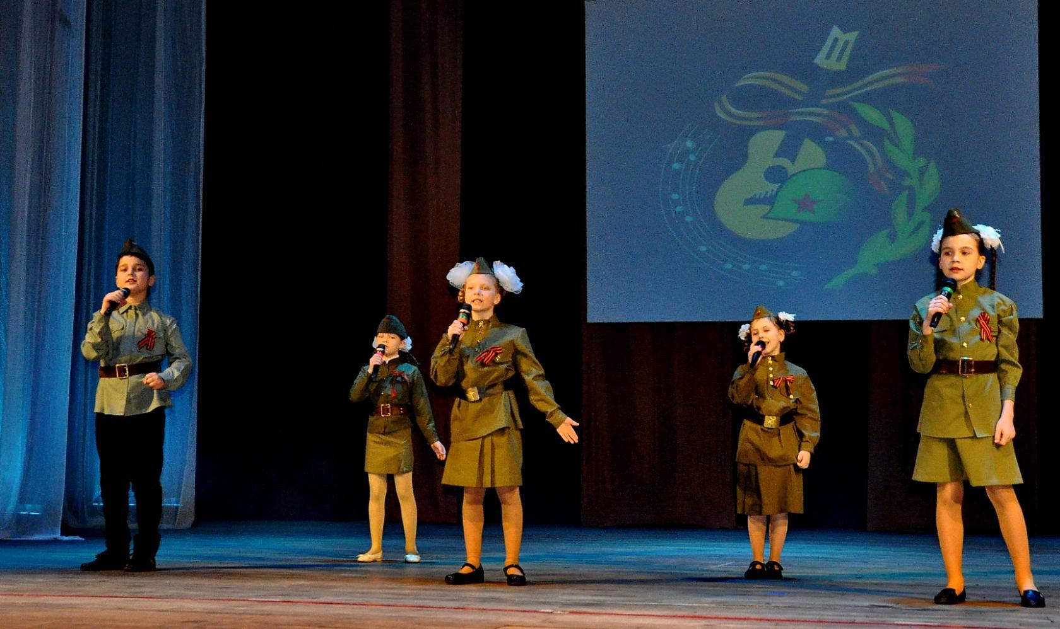
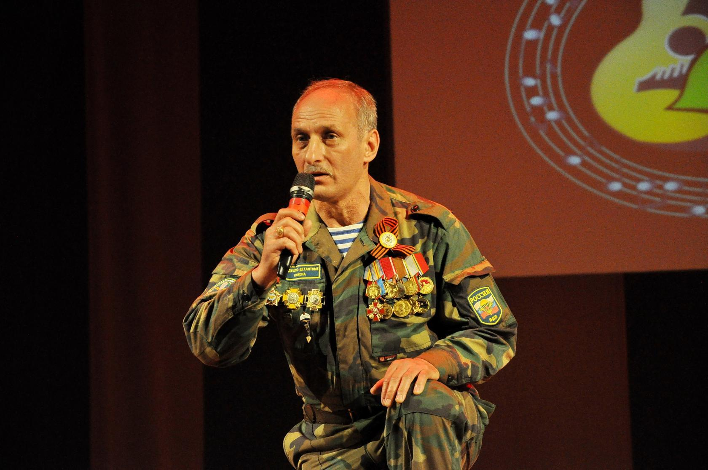
Фестиваль «ПОБРАТИМ»

Slide 11
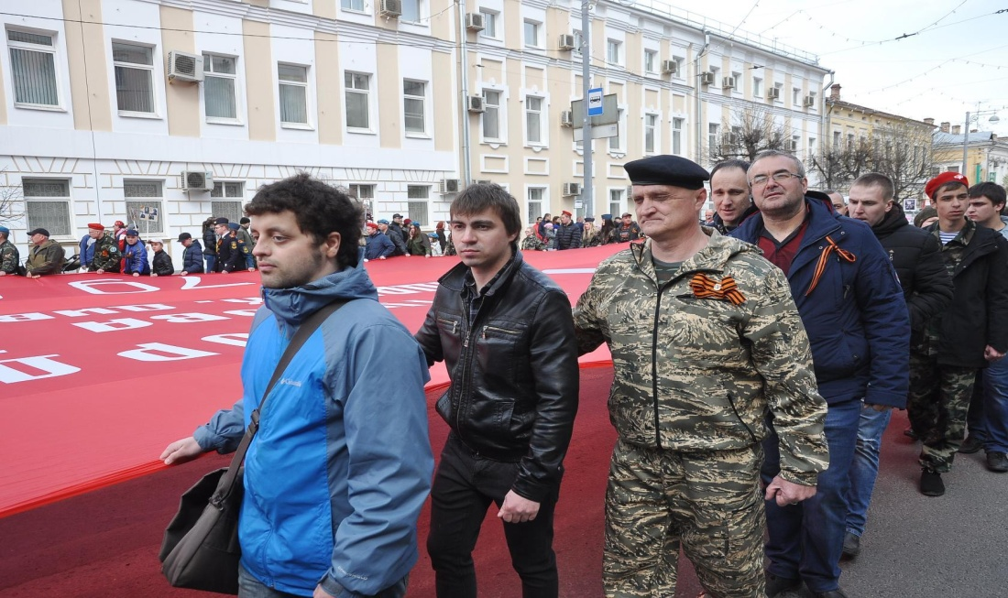
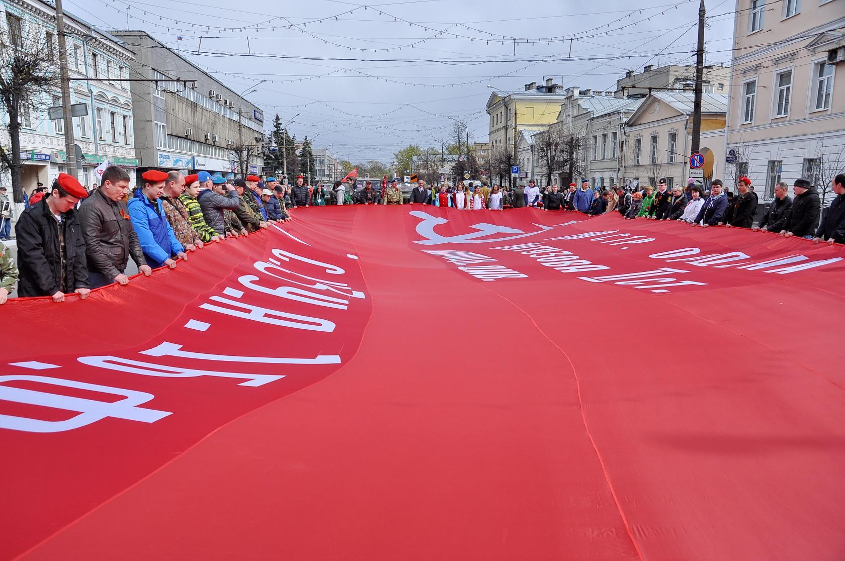
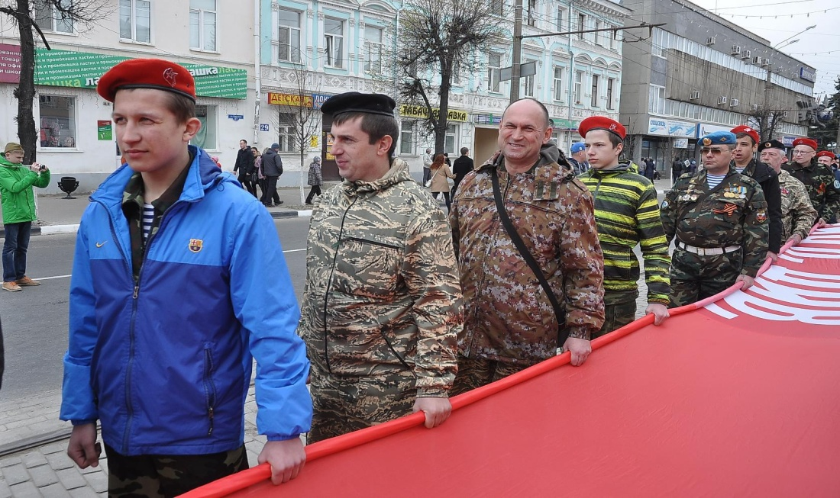
БЕССМЕРТНЫЙ ПОЛК
«Юнармия» приняла в этом году участие в акции «Бессмертный полк». Вместе с «Боевым Братством» ребята несли впереди шествия Знамя Победы.

Slide 12
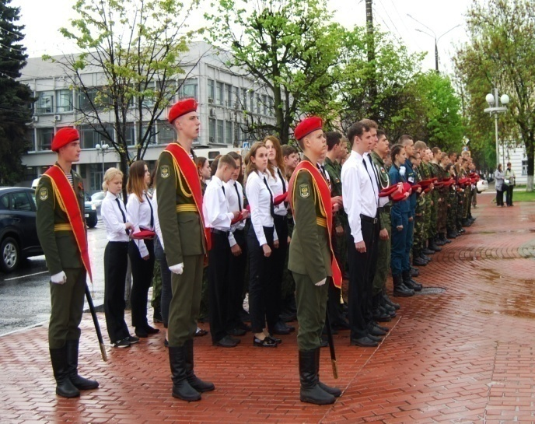
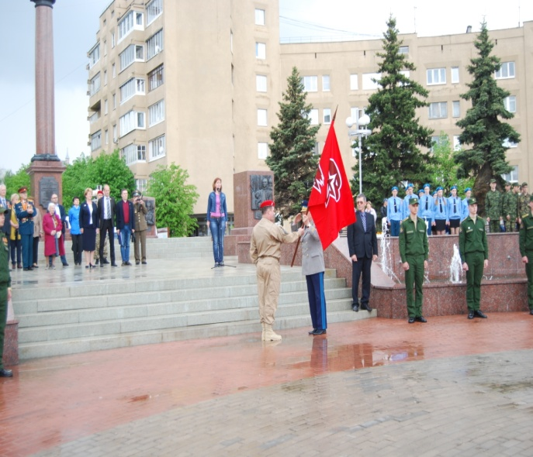
Военно-спортивная игра «Орлёнок»
26 мая в центре Твери состоялось открытие финала военно-спортивной игры «Орлёнок». ТОО ВООВ «БОЕВОЕ БРАТСТВО» приняло участие в мероприятии. Начальник Штаба «ЮНАРМЕЙСКОГО» движения Твери Евгений Калёкин провел торжественное принятие присяги у Юнармейцев, ему было вручено Знамя Юнармейского движения Твери. В городском финале военно-спортивной игры старшеклассников участвуют по три отряда от каждого района города. Команды по 12 человек сформированы из учащихся 8-х и 10-х классов. В каждой команде - 6 юношей и 6 девушек. Ребята будут соревноваться в таких дисциплинах, как военизированная эстафета, смотр строя и песни, спортивные соревнования по стрельбе, плаванию, кроссу, силовой подготовке. Состоятся конкурсы боевых листков и патриотической песни. Соревнования будут проходить между сборными командами тверских школ с 27 до 30 мая. Для участников подготовлены патриотические мероприятия, встречи с ветеранами, показательные выступления силовых подразделений и общественных объединений.

Slide 13
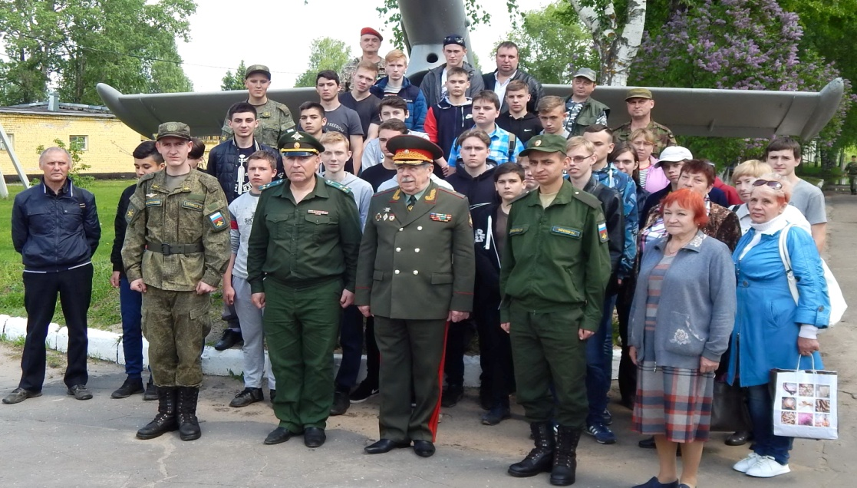
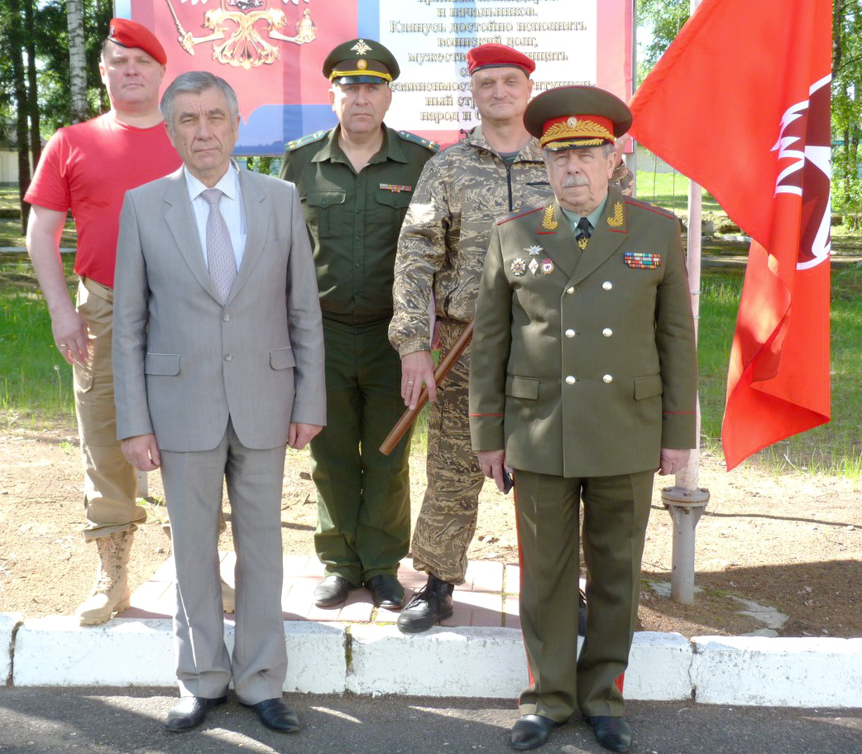
Допризывная подготовка
7 июня 2017 года на территории Полигона НИИ администрация Калининского района, Генеральский клуб, ВООВ ТОО «Боевое Братство» и «Юнармия» провели со школьниками района запланированные учебные сборы. Это мероприятие является частью 5-ти дневных сборов по допризывной подготовки учащихся к воинской службе в рядах Вооруженных сил РФ. Учащиеся тренировались на полосе препятствий, изучали стрелковое оружие, соревновались в строевой и физической подготовке, участвовали в реконструкции освобождения заложников. По окончании занятий все проследовали в столовую части и были накормлены солдатской пищей. Огромную благодарность хотелось бы выразить организаторам мероприятия и всем участникам проведенных сборов.

Slide 14
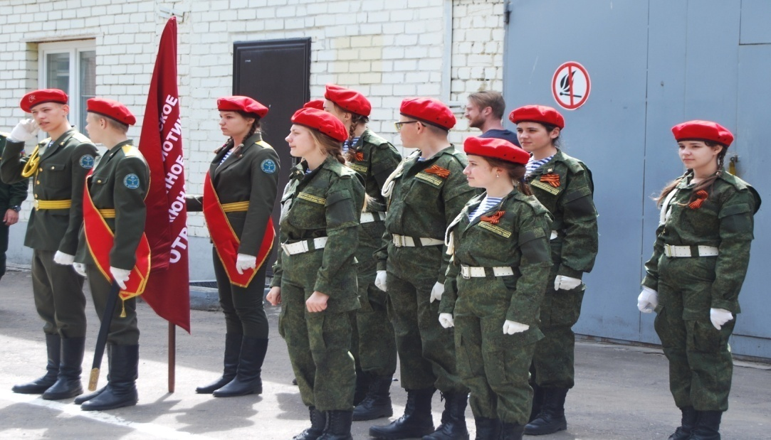
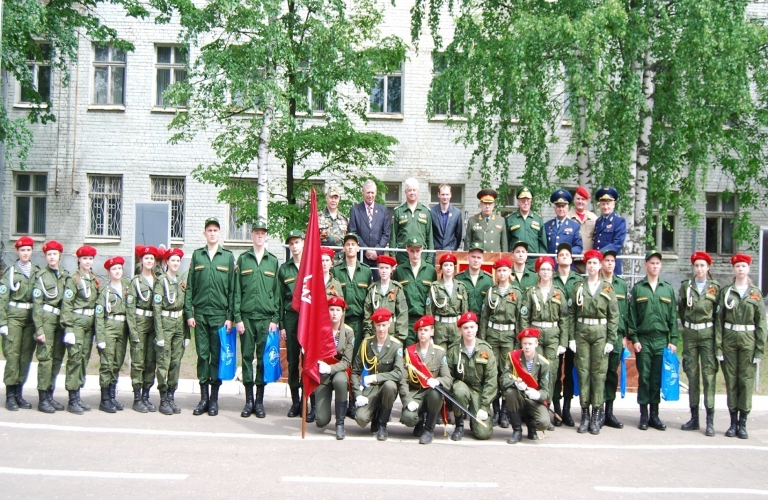
Президентский полк.
9 июня в военном комиссариате г.Твери прошло торжественное мероприятие посвященное отправке военнослужащих на прохождение воинской службы в Президентский полк. В мероприятии приняли участие многие патриотические движения Твери, такие как ВООВ ТОО «Боевое Братство», Генеральский Клуб, «Юнармия» и многие другие. Почетные гости сказали новобранцам свои напутственные слова, родители провожали своих детей и желали им с честью отдать свой долг Родине и скорее вернуться. Лучшие из лучших призывников удостаиваются чести служить в Президентском полку

